Slide 1
Pipeline de Dados em Nuvem para Aprendizagem de Máquina
Previsão de violação de SLA em chamados de suporte técnico
Grupo: João Paulo A. S. Monteiro, Rogério B. dos Anjos e
Pedro Felipe de Moraes Carrijo
IFG - Pós-Graduação em IA Aplicada - Módulo 2
Profs. Sirlon Diniz - Raphael Gomes - Otávio Calaça | Goiânia, jun/2026

Slide 2
Visão geral da solução
Do dado bruto à decisão do gestor de suporte
Problema: antecipar quais chamados vão violar o SLA de resolução.
• Domínio: suporte técnico (service desk SaaS)
• Decisor: gestor da equipe de suporte
• Decisão: priorizar a fila e realocar agentes antes de o prazo estourar
• Tarefa de ML: classificação binária (sla_breach)
8.000
23%
4.0
chamados
violam SLA
CSAT médio
Stack do projeto
• Python, Airflow, dbt
• Snowflake / DuckDB
• AWS (S3, Lambda, CloudFormation), Metabase

Slide 3
Dados utilizados e atributos extraídos
3 fontes: estruturada + não estruturada + semiestruturada
Fonte | Tipo | Conteúdo
tickets.csv | Estruturado | categoria, prioridade, canal, tier, tempos, CSAT
ticket_messages.jsonl | Não estruturado | texto livre do cliente
ticket_events.json | Semiestruturado | trilha de eventos/status (JSON)
Sem vazamento de dados
A decisão ocorre logo após a 1ª resposta.
Por isso NÃO usamos como atributo:
• o tempo de resolução (desfecho)
• o CSAT (só existe no fim)
Resultado: tabela mart_ml_features com 25 atributos + alvo.
Atributos extraídos:
• Texto: comprimento, nº palavras, urgência (léxico), flags (reembolso, cancelamento, erro)
• Logs: nº de eventos, mudanças de status, reabertura
• Estruturado: limpeza, padronização, tratamento de ausentes, partes de data

Slide 4
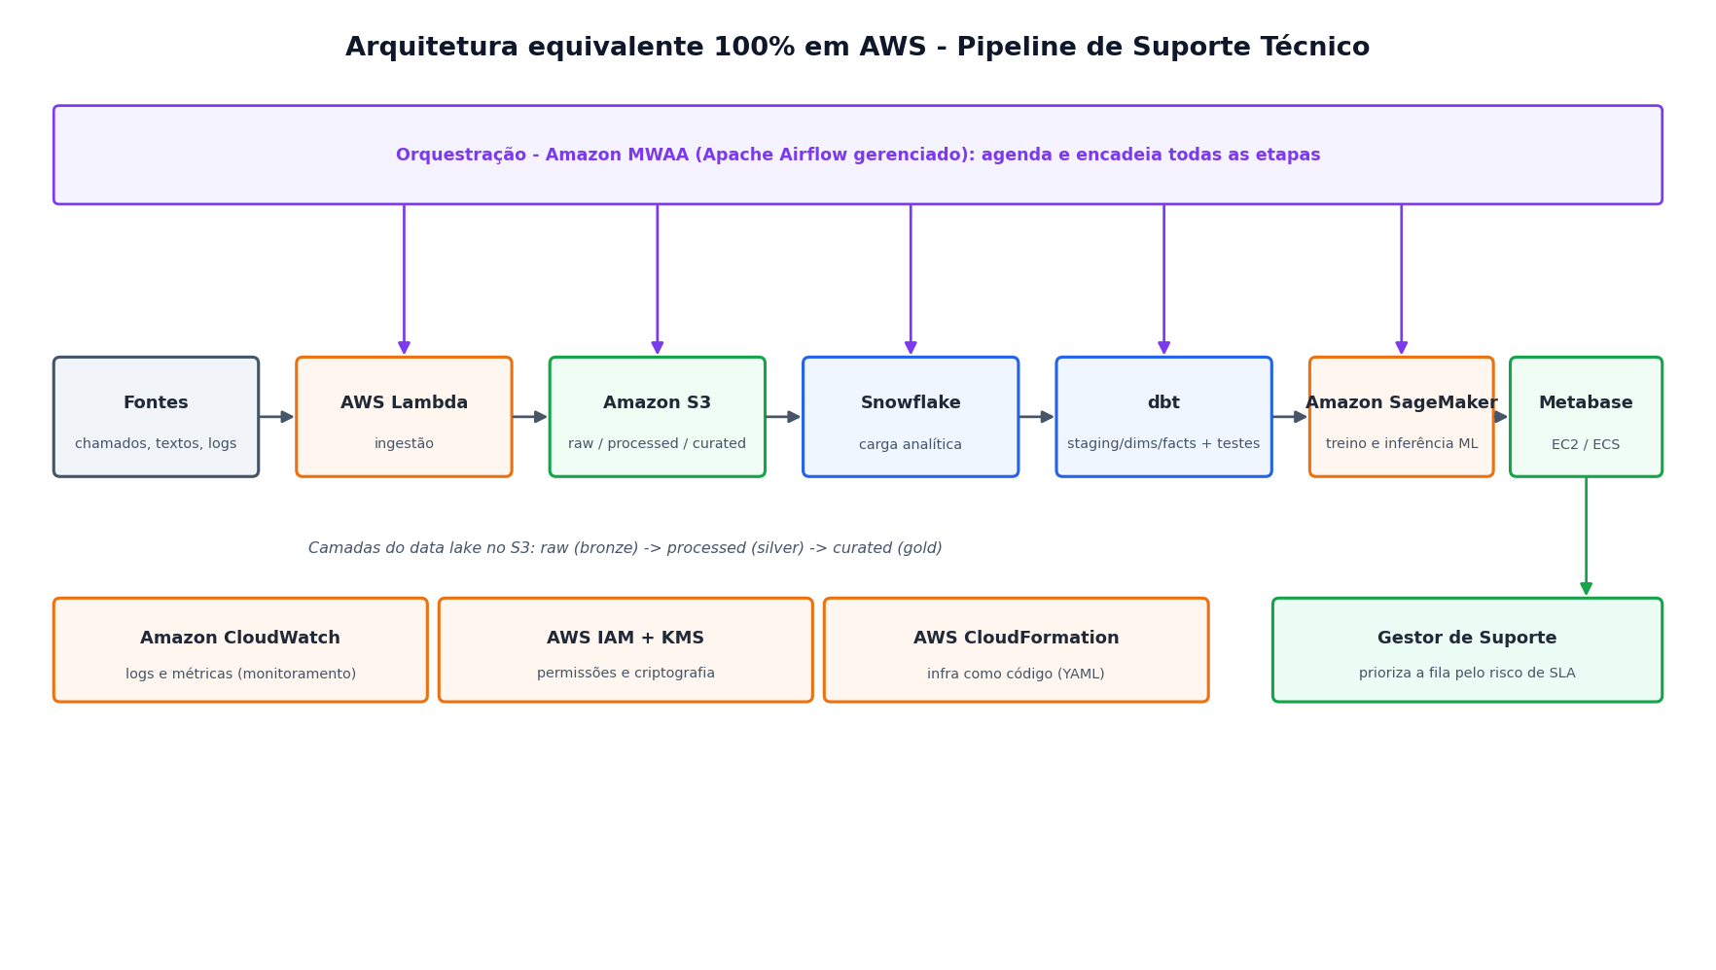
Arquitetura da solução
Equivalente 100% em serviços AWS (item 4.5)

Slide 5
Pipeline de ELT
Airflow orquestra; dbt transforma no Snowflake
Ingestão
>
Processamento
+ atributos
>
Treino e
avaliação ML
>
Carga no
warehouse
>
dbt build
+ testes
>
Export
dashboard
Camadas dbt:
• Staging: stg_tickets, stg_text_features, stg_log_features, stg_predictions
• Dimensões: dim_channel, dim_product, dim_category, dim_date
• Fatos/marts: fct_tickets, mart_ml_features, fct_predictions, mart_ticket_decision
Qualidade de dados (dbt)
• 10 testes: not_null, unique, accepted_values, relationships
• Última execução: PASS=22, 0 erros
• Reproduzível: run_pipeline.py roda tudo em ~5s

Slide 6
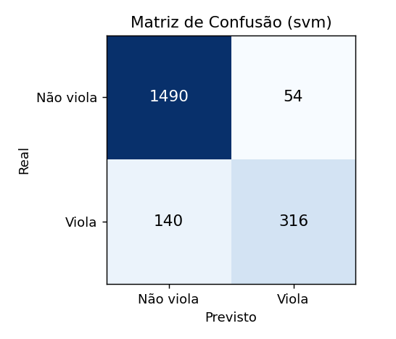
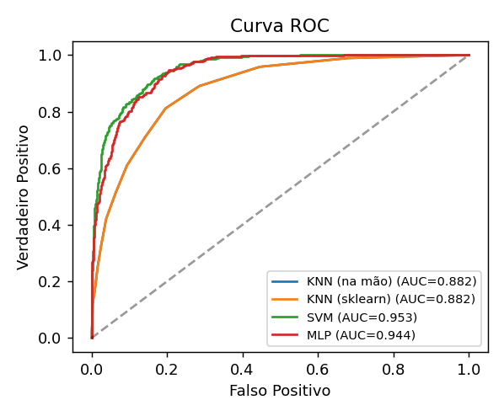
Resultados do modelo de ML
KNN (hard-code + biblioteca), SVM e MLP
Modelo | Acc | Prec | Recall | F1 | AUC
Baseline (regra) | 0.771 | 0.498 | 0.629 | 0.556 | 0.721
KNN (na mão) | 0.838 | 0.762 | 0.421 | 0.542 | 0.882
KNN (sklearn) | 0.838 | 0.762 | 0.421 | 0.542 | 0.882
SVM * | 0.903 | 0.854 | 0.693 | 0.765 | 0.953
MLP | 0.887 | 0.747 | 0.765 | 0.756 | 0.944
* modelo de produção
Matriz de confusão e curva ROC (conjunto de teste)
• KNN na mão (NumPy) e scikit-learn ficaram IDÊNTICOS: concordância de 100% nas predições.
• SVM teve o melhor F1 (0,77) e AUC (0,95), sendo escolhido como modelo de produção.

Slide 7
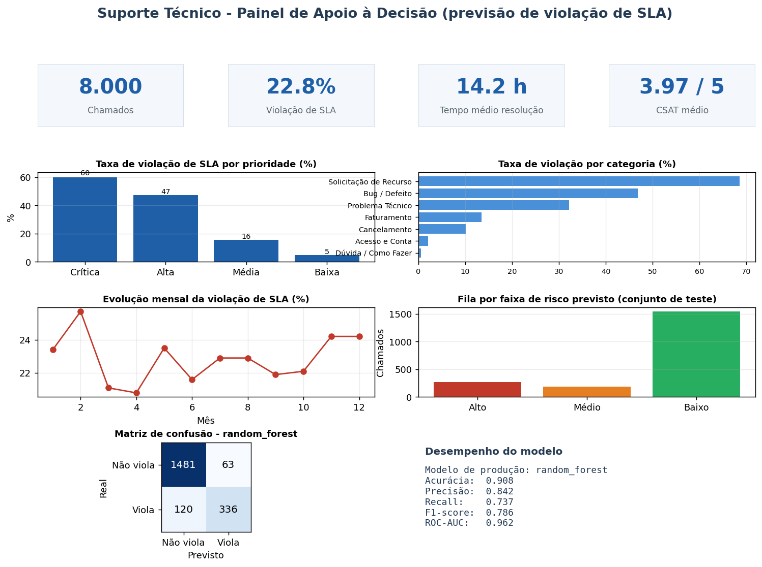
Dashboard de apoio à decisão (Metabase)
Indicadores, dados tratados, resultados do modelo e fila por risco

Slide 8
Decisões que a solução apoia
Priorizar a fila
Atacar primeiro os chamados com maior probabilidade de violar o SLA.
Realocar agentes
Direcionar esforço para prioridade Crítica/Alta e categorias mais demoradas.
Agir na estrutura
Bug/Defeito e Solicitação de Recurso concentram as violações: base de conhecimento e automações.
Acompanhar no tempo
Monitorar a evolução mensal da taxa de violação e do CSAT.

Slide 9
Limitações e próximos passos
Nuvem implementada e plugável:
• S3 com upload real (boto3) + CloudFormation (IaC), Snowflake (profile dbt), Airflow (DAG) e Metabase.
• Roda 100% local hoje (DuckDB espelha o Snowflake); basta definir as credenciais para ativar a nuvem.
Limitações: dados sintéticos; integração de nuvem validada localmente (S3 testado com mock).
Próximos passos (escala): Amazon MWAA, SageMaker, embeddings de texto e calibração por custo.
Conclusão: a solução cobre o ciclo completo, da ingestão à visualização para a decisão,
integrando Modelagem de Dados, Aprendizagem de Máquina e Cloud Computing.
Obrigado! Dúvidas?

